Slide 1

01

Slide 2

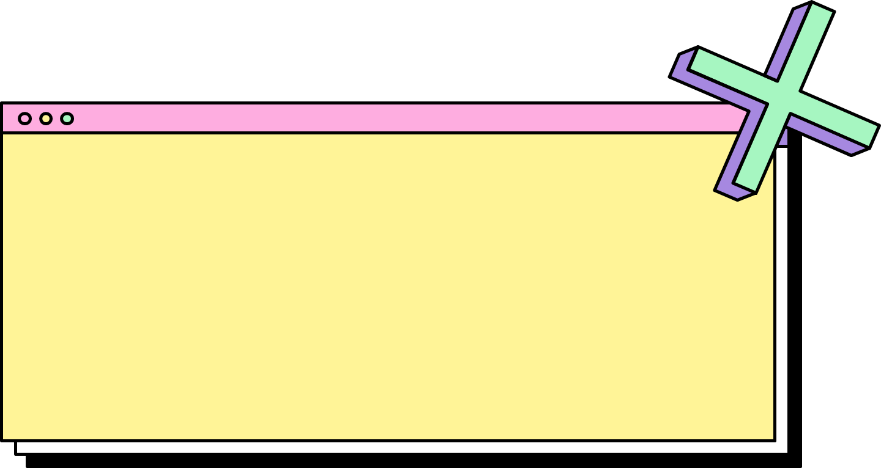

CÁC EM HÃY DÙNG BẢNG CON ĐẶT TÍNH VÀ TÍNH CÁC PHÉP TÍNH SAU NHÉ !

Slide 3
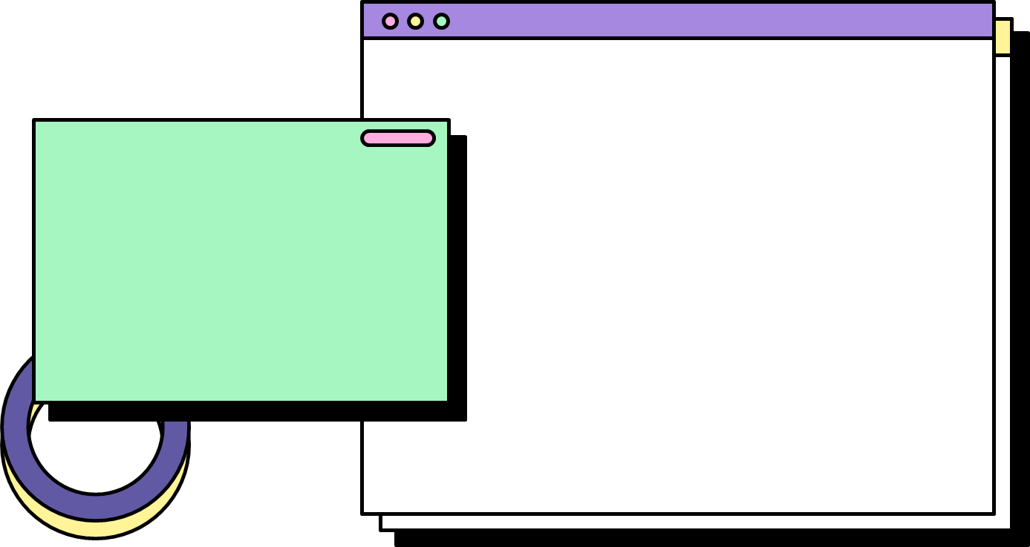
17,8 + 8,6
17,8
+
8,6
26,4

Slide 4
15,9 + 8,75
15,9
+
8,75
24,65

Slide 5
32,6 + 4,8
32,6
+
4,8
37,4

Slide 6




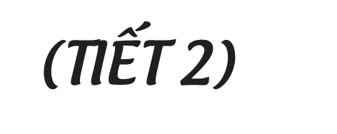

Notes:
Hôm nay, chúng ta sẽ ôn tập
so sánh các số thập phân và
thực hành làm bài tập.

Slide 7
YÊU CẦU CẦN ĐẠT
- Củng cố kiến thức về so sánh, thứ tự số thập phân
- Vận dụng giải các bài tập, bài toán thực tế, phát triển năng lực tư duy, lập luận toán học, năng lực giải quyết vấn đề, năng lực giao tiếp toán học.

Slide 8

02

Slide 9
1
Sắp xếp các số thập phân 3,527; 3,571; 2,752; 3,275 theo thứ tự:
a) Từ bé đến lớn b) Từ lớn đến bé
a) Từ bé đến lớn:
2,752; 3,275; 3,527; 3,571
b) Từ lớn đến bé:
3,571; 3,527; 3,275; 2,752
Notes:
GV chốt: Để sắp xếp được
các số thập phân theo yêu cầu
cần so sánh các số thập phân
đó.

Slide 10
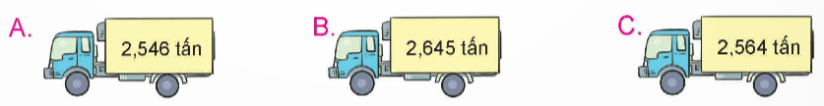
2
Chọn câu trả lời đúng
Mỗi ô tô chở lượng hàng hóa như hình vẽ. Hỏi ô tô nào chở nhẹ nhất?
Notes:
- GV chốt: Lưu ý HS so sánh
lần lượt từng hàng của phần
nguyên, phần thập phân của
số thập phân.

Slide 11
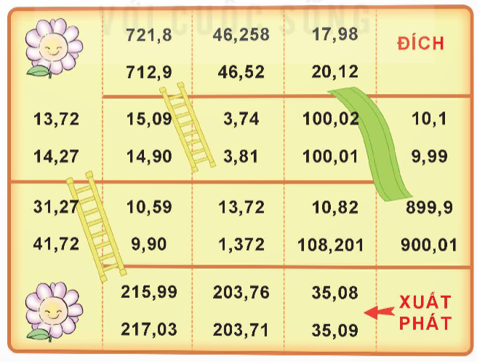
Trò chơi: Cầu thang – cầu trượt
Cách chơi:
• Chơi theo nhóm.
• Người chơi bắt đầu từ ô xuất phát. Khi đến lượt, người chơi gieo xúc xắc rồi di chuyển số ô bằng số chấm nhận được. Đọc số lớn hơn trong ô đó. Nếu đọc sai thì phải quay về ô xuất phát trước đó. Khi đến chân cầu thang, em được leo lên. Khi đến đỉnh cầu trượt, em bị trượt xuống, gặp bông hoa thì tự vượt qua.
• Trò chơi kết thúc khi có người về đích.

Slide 12

03

